Slide 1


Resume Tren Besar Fintrech
Pertemuan Ke 14

Slide 2
Pengertian Ekosistem Fintech
Ekosistem fintech di Indonesia adalah keseluruhan sistem yang terdiri dari pelaku usaha fintech, regulator, lembaga keuangan, penyedia infrastruktur teknologi, dan pengguna yang saling berinteraksi dalam penyediaan layanan keuangan digital. Ekosistem ini terbentuk untuk mendukung transaksi keuangan yang efisien, aman, dan inklusif dengan memanfaatkan teknologi informasi. Keberlanjutan ekosistem fintech sangat bergantung pada sinergi antar aktor, kepatuhan terhadap regulasi, serta kepercayaan masyarakat terhadap layanan keuangan digital.

Slide 3
Latar Belakang Terbentuknya Ekosistem Fintech
Terbentuknya ekosistem fintech di Indonesia dipicu oleh:
Pertumbuhan pengguna internet dan smartphone
Tingginya kebutuhan transaksi digital
Keterbatasan akses perbankan konvensional
Pertumbuhan UMKM dan ekonomi digital
Perubahan perilaku masyarakat menuju cashless society
Kondisi ini menjadikan fintech sebagai solusi alternatif layanan keuangan nasional.

Slide 4
Perusahaan Fintech sebagai Aktor Utama
Perusahaan fintech berperan sebagai inovator layanan keuangan digital melalui:
Pengembangan aplikasi dan platform keuangan
Penyediaan layanan pembayaran, pembiayaan, dan investasi
Pemanfaatan teknologi data dan otomatisasi
Penyederhanaan proses keuangan yang sebelumnya kompleks
Perusahaan fintech menjadi motor penggerak utama dalam ekosistem fintech.

Slide 5
Peran Regulator dalam Ekosistem Fintech
Regulator berfungsi sebagai pengarah dan pengawas agar fintech berkembang secara sehat.
Peran regulator meliputi:
Menyusun regulasi dan kebijakan fintech
Memberikan izin dan pengawasan operasional
Melindungi konsumen dan data pribadi
Menjaga stabilitas sistem keuangan nasional
Lembaga utama dalam ekosistem ini adalah Otoritas Jasa Keuangan dan Bank Indonesia.

Slide 6
Peran Lembaga Keuangan Konvensional
Lembaga keuangan konvensional seperti bank dan perusahaan asuransi berperan sebagai:
Mitra strategis fintech
Penyedia sumber pendanaan
Penguat kepercayaan sistem keuangan
Penghubung antara inovasi digital dan sistem keuangan formal
Kolaborasi bank dan fintech memperkuat integrasi layanan keuangan digital.

Slide 7
Infrastruktur Teknologi dan Sistem Pendukung
Infrastruktur teknologi menjadi fondasi ekosistem fintech, meliputi:
Jaringan internet dan pusat data
Sistem pembayaran nasional
Keamanan siber dan enkripsi data
Integrasi API dan cloud computing
Tanpa infrastruktur yang andal, layanan fintech tidak dapat berjalan optimal

Slide 8
Pengguna dalam Ekosistem Fintech
Pengguna merupakan pusat dari ekosistem fintech, terdiri dari:
Masyarakat umum
UMKM dan pelaku usaha
Pekerja sektor informal
Investor dan peminjam
Kepercayaan dan literasi digital pengguna menentukan keberhasilan ekosistem fintech.

Slide 9
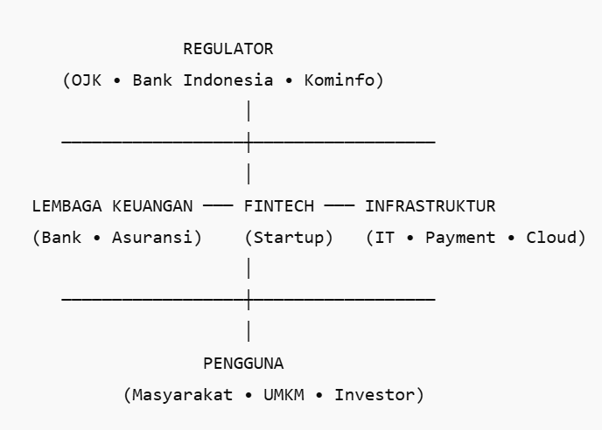
Bagan Alur Kerja Ekosistem Fintech
Notes:
Makna Bagan
Fintech berada di pusat ekosistem sebagai penghubung
Regulator menjamin kepastian hukum dan stabilitas
Lembaga keuangan memperkuat pendanaan dan kepercayaan
Infrastruktur memastikan layanan berjalan aman dan cepat
Pengguna menjadi tujuan utama seluruh ekosistem

Slide 10
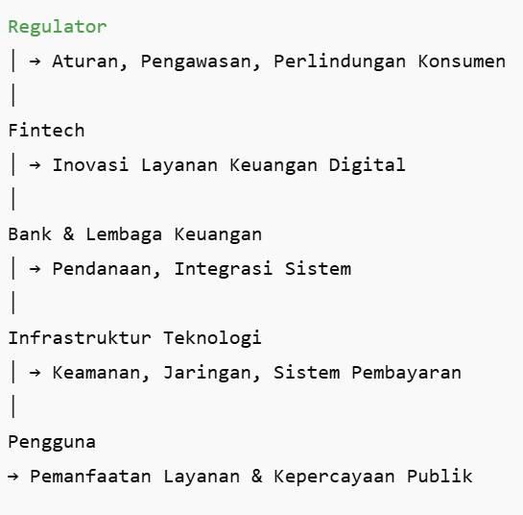
Bagan Peran Aktor dalam Ekosistem Fintech
Notes:
Penjelasan Alur
Regulasi menjadi dasar operasional fintech
Infrastruktur mendukung layanan berjalan efisien
Layanan fintech menjangkau pengguna dan UMKM
Dampaknya dirasakan langsung pada pembangunan ekonomi

Slide 11
Kesimpulan
Ekosistem fintech di Indonesia merupakan sistem terintegrasi yang melibatkan berbagai aktor dengan peran saling melengkapi. Keberhasilan ekosistem ini ditentukan oleh inovasi teknologi, regulasi yang adaptif, kolaborasi lintas sektor, serta perlindungan konsumen. Dengan ekosistem yang kuat dan berkelanjutan, fintech dapat menjadi instrumen strategis dalam mendorong inklusi keuangan dan pembangunan ekonomi nasional.

Slide 12
☺ END ☺

